Slide 1
Физические и физиологические основы цвета

Slide 2

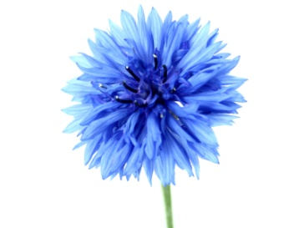
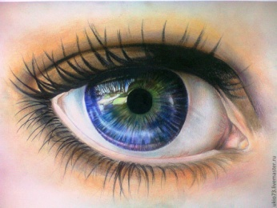
Чтобы увидеть:
Источник
Объект
Приёмник

Slide 3
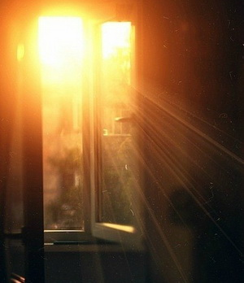
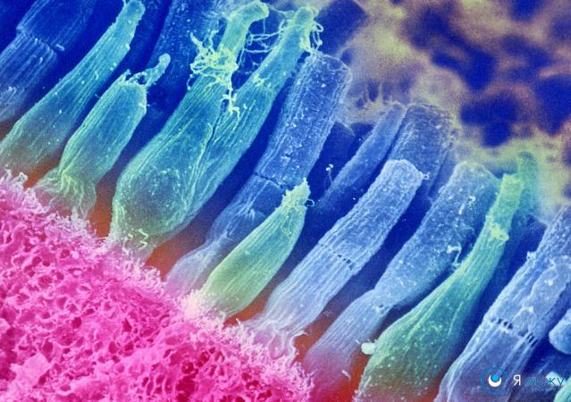
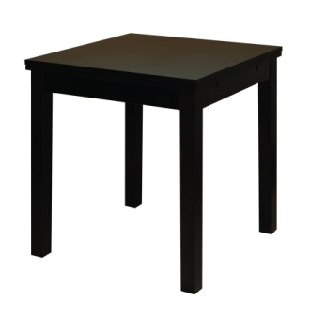
Физиология
Возбуждения
Палочки (День)
Солнечный свет
Отражение от объектов
Колбочки (Ночь)

Slide 4
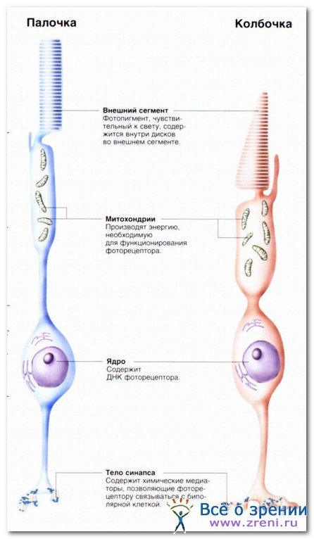
Палочки трех видов:
400-500 нм blue
500-600 нм green
600-700 нм red
Длина волны Спектр

Slide 5
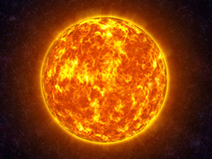
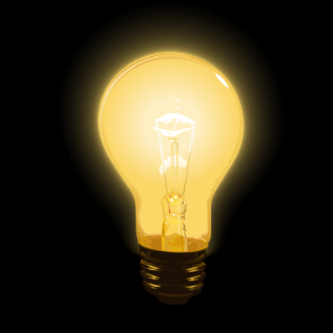
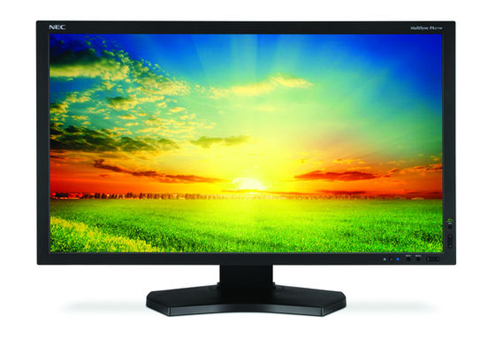
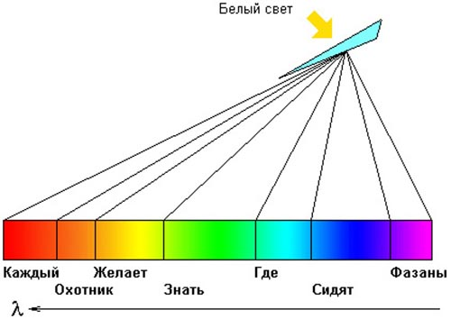
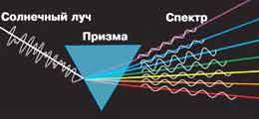
Объект ИЗЛУЧАЕТ белый свет

Slide 6
Объект ОТРАЖАЕТ свет от:
Ахроматическая поверхность
Ч
С
Б
Либо ОТРАЖАЮТ
Либо ПОГЛАЩАЮТ
Меняется ИНТЕНСИВНОСТЬ отраженного света
Спектр БЕЗ ИЗМЕНЕНИЙ

Slide 7
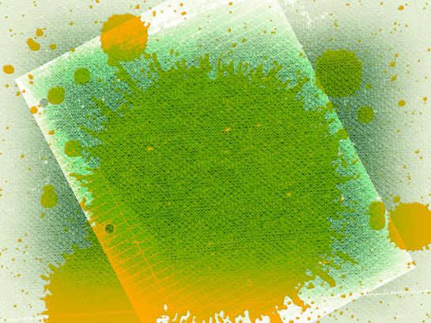
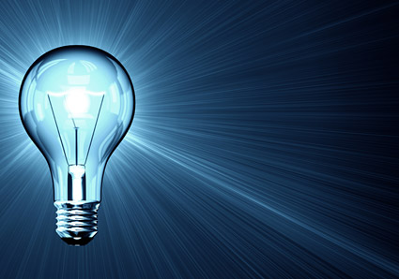
Объект ОТРАЖАЕТ свет от:
Хроматическая поверхность
Отражен от поверхности
Без отражения
Кажется черным

Slide 8
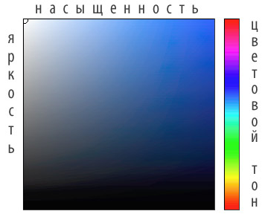
Физика
Энергия (интенсивность) Яркость
Длина волны Цветность
Яркость – сила излучения энергии спектра света
Цветность – количество разных длин волн в спектре

Slide 9
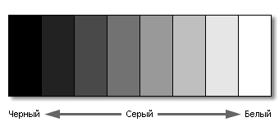
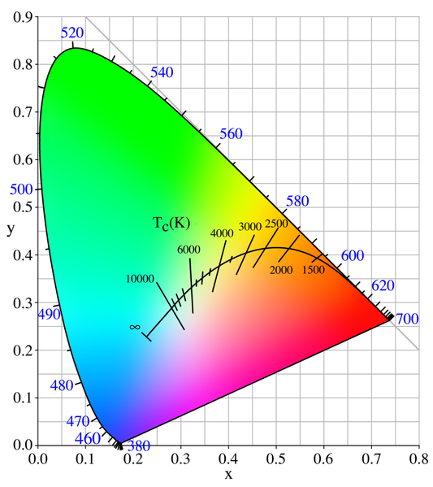
Ахроматические цвета
Яркость
Хроматические цвета:
Цветность
Яркость

Slide 10

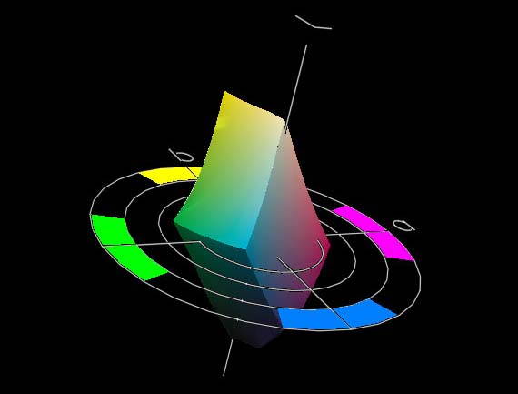
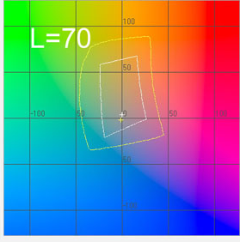
Палочки -> Яркость
Колбочки -> Цветность
Для сравнения по цветности необходимо:
Отделить от яркости (модель Lab)
Сравнивают по срезам при
фиксированном L

Slide 11
Восприятие человеком
Разное количество рецепторов глаза
Возраст
Место обитания
Настроение
Окружающие факторы
Освещение (день_солнце\ночь_лампа)

Slide 12
The null
The null

